Slide 1
Tējas veidi un tās pasniegšana
Dace Šēna
2014

Slide 2
Tējas veidi
Tēju veidi - dažādas šķirnes tēju bezgalīgajā jūrā.
Ķīnas tējas klasifikācijā var atrast daudz vairāk šķirņu un veidu, nekā ir sastopamas Latvijas veikalos. Parasti izšķir 6 tēju veidus:
1. Baltā tēja
2. Dzeltenā tēja
3. Zaļā tēja
4. Oolong tēja
5. Sarkanā tēja
6. Melnā (Pu'Er) tēja

Slide 3
Iedalījums pēc fermentācijas
Nefermentētās tējas (tādas kā - zaļās , dzeltenās, puer)
Daļēji fermentētās tējas (baltās, Oolong)
Pilnīgi fermentētās tējas (sarkanās)

Slide 4
Baltā tēja
No visām iepriekš minētajām tēju šķirnēm vismaigākā ir baltā tēja.
Uzlējuma krāsa ir gandrīz bezkrāsaina, caurspīdīga, var iekrāsoties viegli dzeltenīga vai viegli rozā. Aromāts smalks un delikāts, taču iedarbība ļoti jūtama.
Populārākās šķirnes - Bai Hao Iņ Čžeņ ( Sudrabotās Adatas ar Baltajām Pūciņām) un Bai Mu Dan (Baltā Pionija), pie tam pēdējā ir 2 variācijās - parastā, kā visas baltās tējas un otra (lao),tas nozīmē (vecais), kurā skaidri un nepārprotami jaušamas sarkanās tējas notiņas, kaut arī uzlējuma krāsa paliek gaiša

Slide 5
Baltās tējas audzēšanas vietas

Slide 7
Zaļā tēja
Zaļās tējas - ir ļoti dažādas - sākot ar maigām un pūkainām, kā Bai Jui Tu (Baltais Nefrīta Zaķis) un Sjue Hua (Sniegpārsliņa) līdz izteiktām zaļās tējas šķirnēm ar gludām lapiņām - Lun Czin (Pūķa Aka) un Čžu E Cina (Bambusa Lapu Svaigums).
Dažkārt zaļās tējas aromatizē ar jasmīna ziediem, pievienojot gatavai tējai jasmīna ziediņus. Tā kopā tās tiek noturētas līdz pat mēnesim, pēc tam no dažām šķirnēm jasmīna ziediņus izlasa ārā, bet citas tā arī tiek laistas pārdošanā ar visiem ziediņiem.
Tā pat zaļās tējas tiek izmantotas - tā saucamajās sietajās tējās kur tiek ņemtas svaigās garās lapiņas un ar diegu palīdzību lapiņas tiek sasietas, citās tiek ievietoti ziedi, kuri aplejot šo tējas bumbiņu atbrīvojas no atvērušāmies tējas lapiņām un skaisti uzplaukst stikla traukā,priecējot visus kuri to redz.V isbiežāk tiek izmantoti - jasmīna ziedi, krustnagliņu, kaķpēdiņu, un kanēļkoka ziedi. Šīs tējas parasti neaplej vairāk, kā 1-2 reizes, jo uz vairāk šīm tējām aromāta nepietiek, taču šīm tējām tas nav tik svarīgi, jo viņām galvenais uzdevums ir priecēt mūsu acis.

Slide 9
Zaļā tēja(Je Sjan)mežonīgo lapu aromāts

Slide 10
Zaļā tēja Huan Šaņ Mao Fen

Slide 11
Zaļā tēja Ļju Aņ Gua Pjaņ

Slide 12
Zaļā tēja Cjue Še

Slide 13
Sasietā tēja ar ziediem

Slide 14
Oolong tēja
Oolong tējas iedalās - fermentētajās un stipri fermentētajās.
No fermentētajām vispazīstamākā ir Te Guaņiņ (Dzelzs Dieviete Guaņiņ), no stipri fermentētajām vispazīstamākā ir Da Hun Pao (Lielais Sarkanais Halāts). Katrai no šīm šķirnēm ir daudz variāciju.
Jo mazāka tējas lapiņu apcepināšanas pakāpe, tas ir process ar kura palīdzību tiek panākta fermentācijas apturēšana, jo svaigāka garša tējas uzlējumam un tas vairāk atgādina zaļo tēju un tējas lapiņu krāsa tējkanniņā būs gandrīz zaļa ar viegli tumšu iekrāsu. Taču stiprāk apcepinātai tējai aromāts būs (karstāks) izteiktāks un tējas uzlējums vairāk līdzināsies sarkanajām tējām, tējas lapiņu krāsa arī stipri tumša,gandrīz melna. Oolong tējas mēdz aromatizēt, piemēram, ar žeņšeņa sakni un lakricas sakni, lai tējai piedotu saldenu garšu, tāpat izmanto pienu viegli izsmidzinot to pār tējas lapiņām (lai iegūtu tēju Nai Sjan Cziņ Sjuaņ - Ugunīgais Ziediņš ar piena aromātu) ,vēl aromatizēšanai izmanto kanēļkoka ziedlapiņas(iegūst tēju Gui Hua Ulun - Oolong ar kanēļkoka ziedlapiņām). Šīs pēdējās pārsvarā tiek ražotas Taivānā.

Slide 15
Oolong tējas ievākšana

Slide 16
Šī tēja ietilpst 10 vispopulārāko tēju sarakstā. Tās garšu praktiski varētu dēvēt par Oolong tēju (etalonu). Te Guaņiņ garša ir maiga, mīksta, apjomīga, ar svaiguma notīm un ilgu pēcgaršu.

Slide 17
Tējas lapas tiek vāktas ar rokām, tās tiek izklātas apvītināties svaigā gaisā, pēc tam tās iziet vairākus nostāvēšanās procesus, (tiek nogalināts hlorofils), veikta fermentācija, tēja tiek mīcīta un izžāvēta. Vienīgi tējas lapiņu karsēšana netiek veikta virs atklātas uguns sakarsētā lielā pannā, bet gan elektriskās krāsnīs. Arī tējas mīcīšana notiek nevis ar rokām, bet gan izmantojot elektro motoru palīdzību - viss pārējais ir palicis, kā tajos senajos laikos, katra lapiņa tiek pārlasīta ar rokām, tik pat rūpīgi tiek veikti visi darbi. Gatavā tēja vēl vairākas reizes tiek pārlasīta lai no tās izvāktu salauztās lapiņas un ja ir kādu zariņu.

Slide 18
Oolong tēja Da Hun Pao

Slide 19
Tējas šķirošana un kātiņu apraušana.

Slide 20
Dzeltenā tēja
Dzeltenās tējas iedalās (lielajās) dzeltenajās un (mazajās) dzeltenajās.
Men Djin Huan Ja, - Czjuņ Šaņ Iņ Čžeņ, - Gui Šaņ Mao Czjaņ ir attiecināmas pie mazajām dzeltenajām tējām.
Huo Šaņ Huan Ja, - In Šaņ Huan Ja - ir attiecināmas pie lielajām dzeltenajām tējām.
Tējas lapiņu ievākšana tiek veikta ļoti rūpīgi, mazajām dzeltenajām tējām tiek ievākti, atsevišķi tikai pumpuriņi vai pumpuriņi ar vienu lapiņu. Lielajām dzeltenajām tējām ņem pumpuriņu ar 2-3, dažkārt līdz pat 5 lapiņām.
Pazīstamākās no dzeltenajām tējām - Czjuņ Šaņ Iņ Čžeņ (Sudrabotās Adatas no Czjuņ Šaņ Kalna) un Men Djin Huan Ja (Dzeltenie Pumpuri no Men Djinas).

Slide 21
Dzeltenā tēja - tā ir īpaša tējas šķirne, kura ilgu laiku bija zināma tikai Ķīnā un ir šīs valsts nacionālais sasniegums un lepnums.
Pēc savas apstrādes tā ļoti līdzinās zaļās tējas apstrādei, taču dažas nianses padara dzeltenās tējas garšu neatkārtojamu. Ar šo tēju tiek veiktas sekojošas darbības - tējas lapiņas tiek vītinātas, tēja tiek karsēta lai apturētu oksidēšanās procesu, satīšana, vēl tiek veikta viena ļoti interesanta darbība, tēju vīsta papīrā, un tad seko galējā kaltēšana.

Slide 22
Pēc savas apstrādes tā ļoti līdzinās zaļās tējas apstrādei, taču dažas nianses padara dzeltenās tējas garšu neatkārtojamu. Ar šo tēju tiek veiktas sekojošas darbības - tējas lapiņas tiek vītinātas, tēja tiek karsēta lai apturētu oksidēšanās procesu, satīšana, vēl tiek veikta viena ļoti interesanta darbība, tēju vīsta papīrā, un tad seko galējā kaltēšana.

Slide 24
Katru gadu marta beigās - aprīļa sākumā sākās tējas ievākšanas sezona.
Tiek ņemts viens pumpuriņš ar vienu lapiņu, kas ir cieši sakļauti un akurāti. Savākto tēju sāk kārtīgi apstrādāt, ievērojot visu tehnoloģisko procesu.Tas līdzinās jau iepriekš aprakstītajiem. Izžāvētie pumpuriņi un lapiņas ir taisni, pārklāti ar biezu pūciņu. Uzlējuma krāsa ir dzeltena, aromāts salds, maigs, pilnīgs, pat tad, kad tēja ir izdzerta tās lapiņām ir koši dzeltena krāsa.

Slide 25
Sarkanās (melnās)tējas

Slide 26
Sarkanā tēja
ķīniešu valodā saucās ( Hun Ča), tas nozīmē (Sarkanā Tēja), tas izriet no tējas uzlējuma sarkanā toņa. Taču eiropieši šo tēju sauc par (Melno) - tējas lapiņu tumšās krāsas dēļ. Sarkanajām tējām uzlējums ir ļoti piesātināts no zeltītas - dzintara krāsas (Djaņ Hun) tējas šķirnei līdz sarkanīgi - brūnai krāsai (Cihun) tējas šķirnei. Sausās tējas lapiņas ir diezgan sīkas, sarullētas mazās spirālītēs vai bumbiņās, diezgan bieži lapiņas ir smalcinātas - sagriežot tās. Dažām šķirnēm lapiņas ir pārklātas ar zeltītu pūciņu. Šīs tējas ir jāaplej ar ūdeni kura temperatūra nav zemāka par 90*C un nepārsniedz 95*C. Tēja parasti ļoti ātri ievelkās iekrāsojot uzlējumu zeltīti - sarkanīgā krāsā. Sauso tēju vajag ņemt pavisam nedaudz, ne vairāk, kā 5 - 6 grami uz 150 ml ūdens, lai tējas uzlējums nebūtu rūgts. Labai sarkanajai tējai ir salda garša, bagātīga ar dažādu ziedu vai augļu toņiem. Pat tie cilvēki, kuri ir pieraduši dzert tēju ar cukuru, nobaudot šo dzērienu saprot to, ka šim dzērienam absolūti nav nepieciešamas nekādas piedevas. Šo tēju aromāts sasilda, piepildot telpu ar žāvētu augļu un ziedu aromātu. Dažkārt sarkano tēju tomērt aromatizē, kā jau minēju iepriekš, pioevienojot tai rožlapiņas vai ličži auglīšu ekstraktu.

Slide 27
Sarkanā tēja: Cihun.

Slide 28
Puer tējas

Slide 29
Puer - ir īpaša tēja. Šo tēju ražošanas tehnoloģijas radušās mūsu ēras VIII - IX gs. Tan dinastijas laikā. Šo tēju - Ķīnas vēsturē daudzu gadsimtu garumā ļoti augstu vērtējuši pilnīgi visi, sākot ar mongoļu un tibetiešu ceļotājiem līdz imperatoriem. Cinu dinastijas laikā puer tēja piedalījās visas Ķīnas tējas konkursā un izpelnījās ļoti augstu vērtējumu no imperatora un viņa padoto puses. Pēc tā daudzas puer šķirnes ieguva (imperatoru) nosaukumu un tika piegādātas imperatora namam.

Slide 30
Ievāktā tējas lapa
Karsēšana un (zaļuma iznīcināšana)

Slide 31
Formas piepildīšana ar tējas lapiņām
Tējas plācenis žāvējās uz koka plauktiņa

Slide 34
Augļu tējas –svaigi un kaltēti augļi(ābols, plūškoka augļi,ķirši,
Ārstniecības augu tējas-kumelītes,piparmētra, liepu ziedi,asinszāle, pelašķi utml.
Garšaugu tējas –timiāns, salvija, ķimenes, ingvers,
Tējas dzērieni-šķīstošās tējas

Slide 35
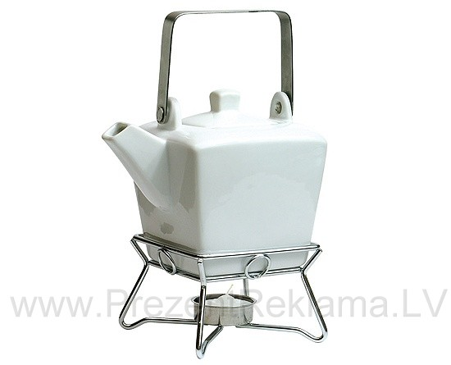
Tējas trauki

Slide 36
Tējas kanniņa ar krūzītēm

Slide 40
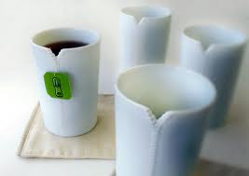

Slide 42
Piālas tējai

Slide 44
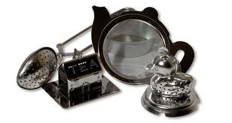
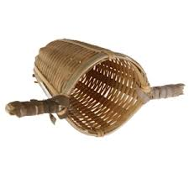
Tējas sietiņi
Metāliskie
Plastmasas
Bambusa

Slide 46
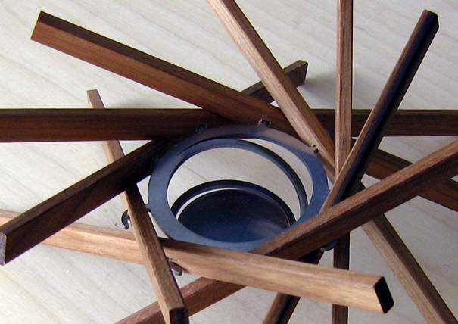
Tējas sildītāji

Slide 47
Paldies par uzmanību!

